Slide 1
JavaScript
In
server & client

Slide 2
目录
1.JavaScript 在服务器上的应用
1.1 HTTP协议
1.2 get和post
1.3 nodejs和其应用
1.4 回传数据还是网页？
2.JavaScript 在网页端的应用
2.1 DOM
2.2 JavaScript如何操作DOM
2.3 事件驱动
2.4 动态生成网页
2.5 发送请求和接收数据

Slide 3
第一部分：
JavaScript 在服务器端的应用

Slide 4
1.1 HTTP协议
server
1
Request (get , post, ...)
Client
(browser)
2
Response
(file, text, ...)

Slide 5
1.1.1 HTTP session
(client)Request-(server)response
IP Address: 202.193.64.34
Port: 202.193.64.34: 8080
URL: Uniform Resource Locater, exam: http://news.sina.com.cn
Status info: exam
HTTP/1.1 200 OK
Others: 404:not found, 304: not modified, and so on…

Slide 6
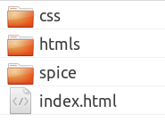
1.1.2 HTTP authentication
Server:
Address URL: http://www.aaaa.com
ROOT URL
Cross-site error
<html>
<head> ...</head>
<body> ...</body>
</html>

Slide 7
1.1.3 Request methods
GET
The GET method requests a representation of the specified resource. Requests using GET should only retrieve data and should have no other effect. (This is also true of some other HTTP methods.)[1] The W3C has published guidance principles on this distinction, saying, "Web application design should be informed by the above principles, but also by the relevant limitations."[13] See safe methods below.
POST
The POST method requests that the server accept the entity enclosed in the request as a new subordinate of the web resource identified by the URI. The data POSTed might be, for example, an annotation for existing resources; a message for a bulletin board, newsgroup, mailing list, or comment thread; a block of data that is the result of submitting a web form to a data-handling process; or an item to add to a database.[14]
PUT
The PUT method requests that the enclosed entity be stored under the supplied URI. If the URI refers to an already existing resource, it is modified; if the URI does not point to an existing resource, then the server can create the resource with that URI.[15]
DELETE
The DELETE method deletes the specified resource.
PATCH
The PATCH method applies partial modifications to a resource.[19]

Slide 8
1.1.4 HTTP session states
HTTP is a stateless protocol.
HTTP cookies
hidden variables within web forms
Informations attached by GET URL

Slide 9
1.1.5 example session
GET /index.html HTTP/1.1
Host: www.example.com
Client request
HTTP/1.1 200 OK
Date: Mon, 23 May 2005 22:38:34 GMT
Content-Type: text/html; charset=UTF-8
Content-Encoding: UTF-8
Content-Length: 138
Last-Modified: Wed, 08 Jan 2003 23:11:55 GMT
Server: Apache/1.3.3.7 (Unix) (Red-Hat/Linux)
ETag: "3f80f-1b6-3e1cb03b"
Accept-Ranges: bytes
Connection: close
<html>
<head>
<title>An Example Page</title>
</head>
<body>
Hello World, this is a very simple HTML document.
</body>
</html>
Server respons

Slide 10
1.2 get和post
Firefox 浏览器使用HttpRequester插件
Chrome使用postman插件
GET提交，请求的数据会附在URL之后（就是把数据放置在HTTP协议头中），以?分割URL和传输数据，多个参数用&连接；例如：
http://www.xxx.com/login.action?name=hyddd&password=idontknow
POST提交：把提交的数据放置在是HTTP包的包体中。
GET /books/?sex=man&name=Professional HTTP/1.1
Host: www.wrox.com
User-Agent: Mozilla/5.0 (Windows; U; Windows NT 5.1; en-US; rv:1.7.6)
Gecko/20050225 Firefox/1.0.1
Connection: Keep-Alive
POST / HTTP/1.1
Host: www.wrox.com
User-Agent: Mozilla/5.0 (Windows; U; Windows NT 5.1; en-US; rv:1.7.6)
Gecko/20050225 Firefox/1.0.1
Content-Type: application/x-www-form-urlencoded
Content-Length: 40
Connection: Keep-Alive
（----此处空一行----）
name=Professional%20Ajax&publisher=Wiley

Slide 11
1.3 nodejs编写服务器程序
Node.js is a very powerful JavaScript-based framework/platform built on Google Chrome's JavaScript V8 Engine. It is used to develop I/O intensive web applications like video streaming sites, single-page applications, and other web applications.
Node.js is a server-side platform built on Google Chrome's JavaScript Engine (V8 Engine).

Slide 12
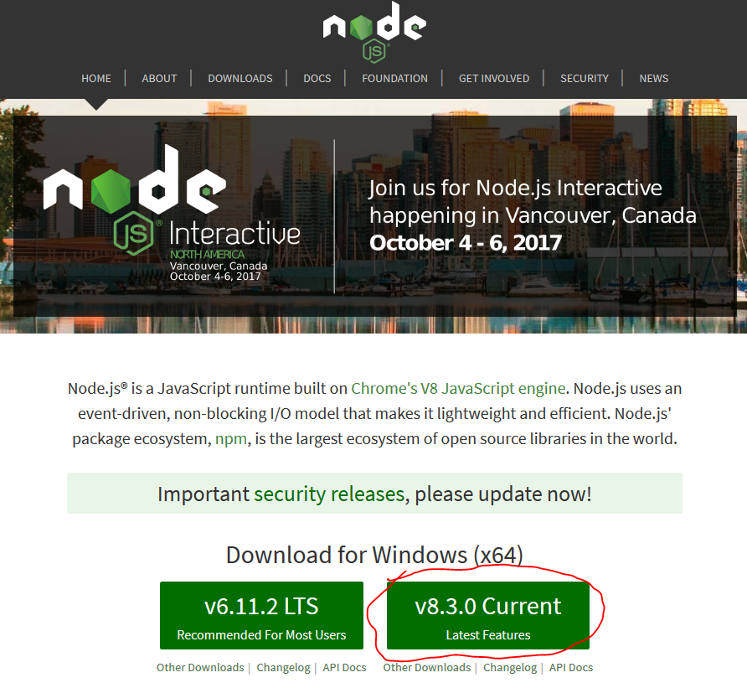
Nodejs install
https://nodejs.org/en/
Test if nodejs is installed ok:
[1]open command window on windows :
[win]+R,
type[cmd], [enter]
[2]node -v [enter]
[3]npm -v [enter]

Slide 13
npm
Node Package Manager (NPM) provides two main functionalities −
Online repositories for node.js packages/modules which are searchable on search.nodejs.org
Command line utility to install Node.js packages, do version management and dependency management of Node.js packages.
Normal usages:
[1] initialize project:
Npm init
[2] install package and save into package.json:
Npm install xxx --save
[3] install package in global scope:
Npm install xxx -g
[4] install all packages in package.json
Npm install

Slide 14
cnpm :淘宝 NPM 镜像
Install :
npm install -g cnpm --registry=https://registry.npm.taobao.org
Usages:
cnpm install xxx

Slide 15
Express:
Express is a minimal and flexible Node.js web application framework that provides a robust set of features for web and mobile applications.
npm install express --save
More documents:
http://expressjs.com/

Slide 16
Express simple usage:
Create express var
Listen to some port
routing
GET
POST
response
response

Slide 17
var express = require('express')
var app = express()
// respond with "hello world" when a GET request is made to the homepage
app.get('/', function (request, response) {
response.send('hello world')
})
// GET method route
app.get(‘/xxx', function (req, res) { res.send('GET request to the homepage’) })
// POST method route
app.post(‘/xxx', function (req, res) { res.send('POST request to the homepage’) })
res.sendFile(path [, options] [, fn])
req.ip
req.hostname
req.path
res.send(string)
202.193.64.34 http://www.guet.edu.cn /about
res.redirect([status,] path)
res.json([body])

Slide 18
Using middleware
Express is a routing and middleware web framework that has minimal functionality of its own: An Express application is essentially a series of middleware function calls.
Middleware functions can perform the following tasks:
Execute any code.
Make changes to the request and the response objects.
End the request-response cycle.
Call the next middleware function in the stack.

Slide 19
req.body
Contains key-value pairs of data submitted in the request body. By default, it is undefined, and is populated when you use body-parsing middleware such as body-parser and multer.
The following example shows how to use body-parsing middleware to populate req.body.
var app = require('express')();
var bodyParser = require('body-parser');
var multer = require('multer'); // v1.0.5
var upload = multer(); // for parsing multipart/form-data
app.use(bodyParser.json()); // for parsing application/json
app.use(bodyParser.urlencoded({ extended: true }));
// for parsing application/x-www-form-urlencoded
app.post('/profile', upload.array(), function (req, res, next) {
console.log(req.body);
res.json(req.body);
});

Slide 20
回传网页
res.sendFile(path [, options] [, fn])
回传数据：Ajax
res.json([body])

Slide 21
第二部分 客户端（网页端）

Slide 22
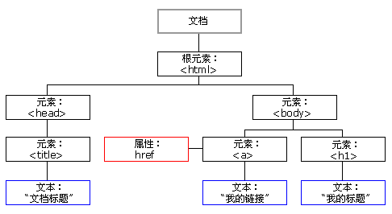
HTML DOM 定义了访问和操作 HTML 文档的标准方法。
DOM 将 HTML 文档表达为树结构。

Slide 23
什么是 DOM？
DOM 是 W3C（万维网联盟）的标准。
DOM 定义了访问 HTML 和 XML 文档的标准：
“W3C 文档对象模型 （DOM） 是中立于平台和语言的接口，它允许程序和脚本动态地访问和更新文档的内容、结构和样式。”
W3C DOM 标准被分为 3 个不同的部分：
核心 DOM - 针对任何结构化文档的标准模型
XML DOM - 针对 XML 文档的标准模型
HTML DOM - 针对 HTML 文档的标准模型
编者注：DOM 是 Document Object Model（文档对象模型）的缩写。

Slide 24
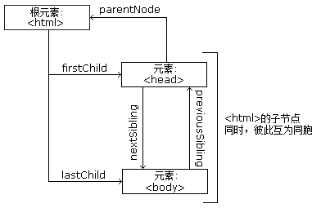
节点父、子和同胞
节点树中的节点彼此拥有层级关系。
父（parent）、子（child）和同胞（sibling）等术语用于描述这些关系。父节点拥有子节点。同级的子节点被称为同胞（兄弟或姐妹）。
在节点树中，顶端节点被称为根（root）
每个节点都有父节点、除了根（它没有父节点）
一个节点可拥有任意数量的子
同胞是拥有相同父节点的节点
下面的图片展示了节点树的一部分，以及节点之间的关系：

Slide 25
一些 DOM 对象方法
这里提供一些您将在本教程中学到的常用方法：
建议用jquery来简化！
方法 | 描述 | Jquery中的替代
getElementById() | 返回带有指定 ID 的元素。 | $(“#ID”)
getElementsByTagName() | 返回包含带有指定标签名称的所有元素的节点列表（集合/节点数组）。 | $(“tag”)
getElementsByClassName() | 返回包含带有指定类名的所有元素的节点列表。 | $(“.className”)
appendChild() | 把新的子节点添加到指定节点。
removeChild() | 删除子节点。
replaceChild() | 替换子节点。
insertBefore() | 在指定的子节点前面插入新的子节点。
createAttribute() | 创建属性节点。
createElement() | 创建元素节点。
createTextNode() | 创建文本节点。
getAttribute() | 返回指定的属性值。
setAttribute() | 把指定属性设置或修改为指定的值。

Slide 26
jQuery 元素选择器
jQuery 使用 CSS 选择器来选取 HTML 元素。
$("p") 选取 <p> 元素。
$("p.intro") 选取所有 class="intro" 的 <p> 元素。
$("p#demo") 选取所有 id="demo" 的 <p> 元素。
jQuery 属性选择器
jQuery 使用 XPath 表达式来选择带有给定属性的元素。
$("[href]") 选取所有带有 href 属性的元素。
$("[href='#']") 选取所有带有 href 值等于 "#" 的元素。
$("[href!='#']") 选取所有带有 href 值不等于 "#" 的元素。
$("[href$='.jpg']") 选取所有 href 值以 ".jpg" 结尾的元素。
jQuery CSS 选择器
jQuery CSS 选择器可用于改变 HTML 元素的 CSS 属性。
下面的例子把所有 p 元素的背景颜色更改为红色：
$("p").css("background-color","red");

Slide 27
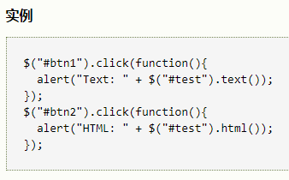
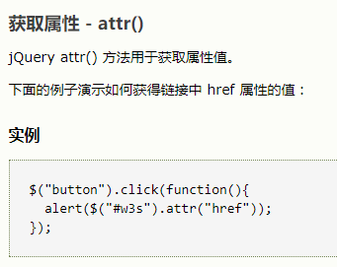

获得内容 - text()、html() 以及 val()
三个简单实用的用于 DOM 操作的 jQuery 方法：
text() - 设置或返回所选元素的文本内容
html() - 设置或返回所选元素的内容（包括 HTML 标记）
val() - 设置或返回表单字段的值
下面的例子演示如何通过 jQuery text() 和 html() 方法来获得内容：
下面的例子演示如何通过 jQuery val() 方法获得输入字段的值：

Slide 28
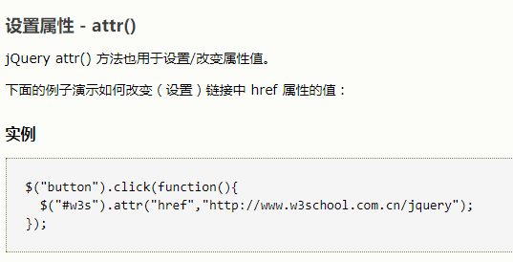
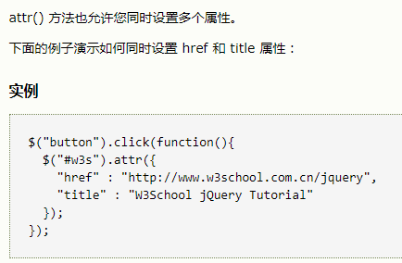
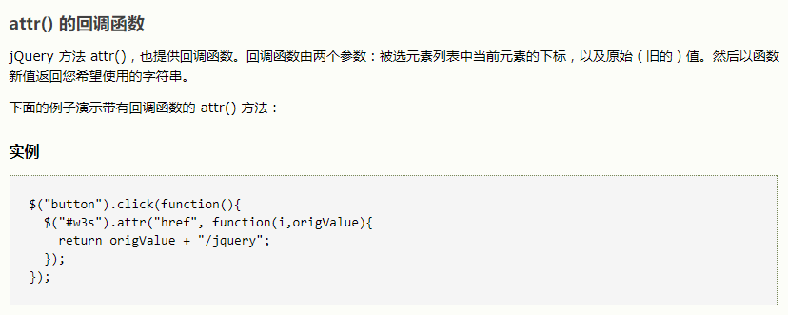

Slide 29
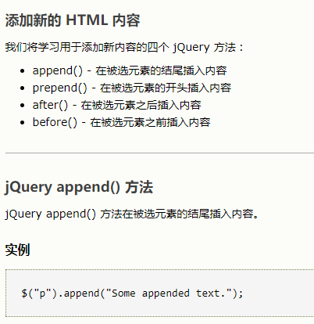
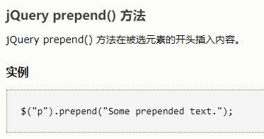
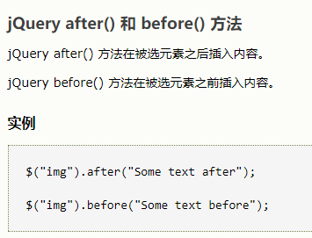
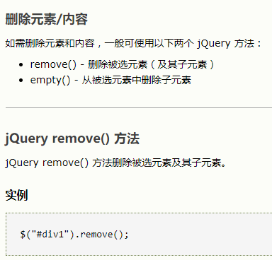
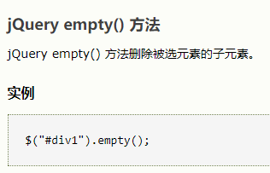

Slide 30
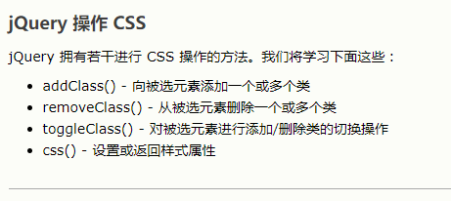
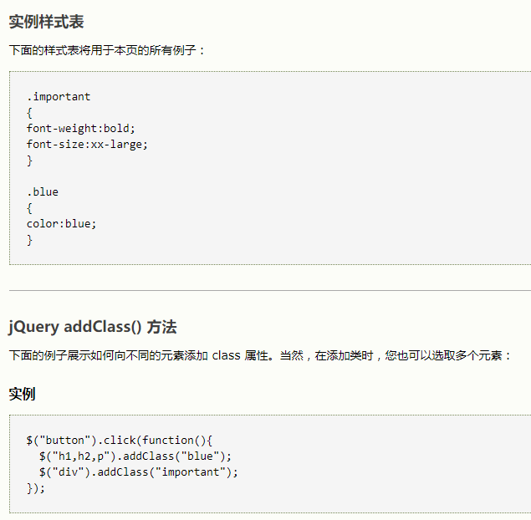
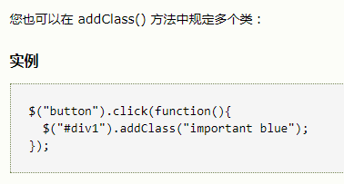
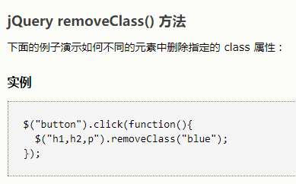

Slide 31
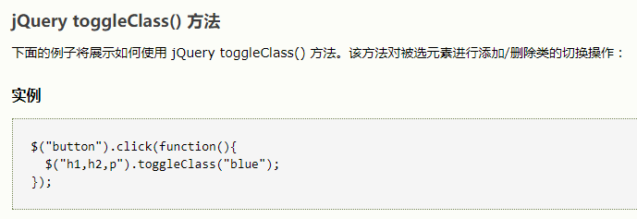
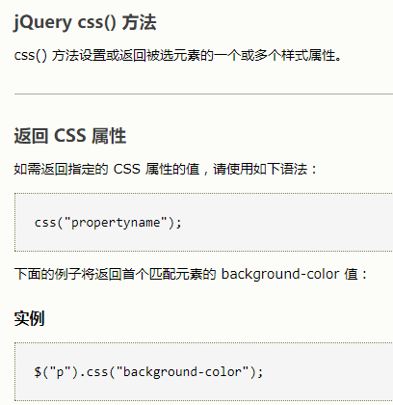
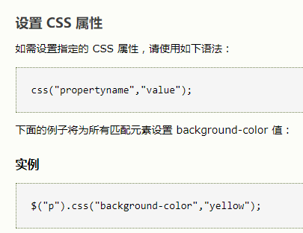

Slide 32
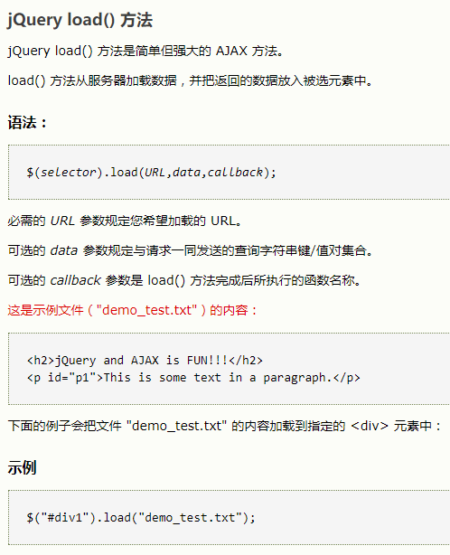
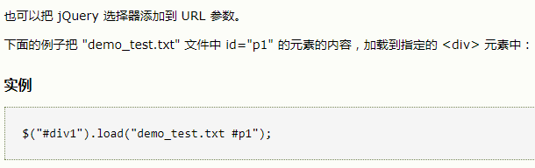

Slide 33
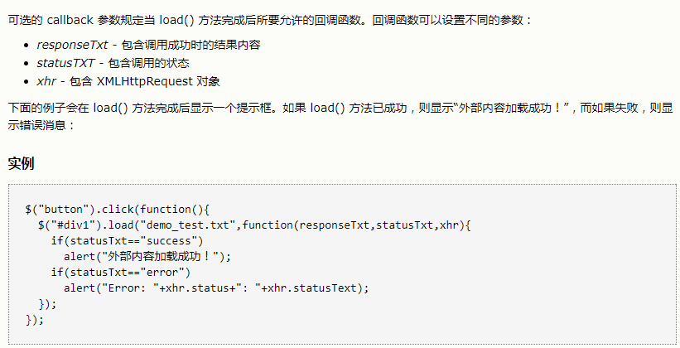

Slide 34
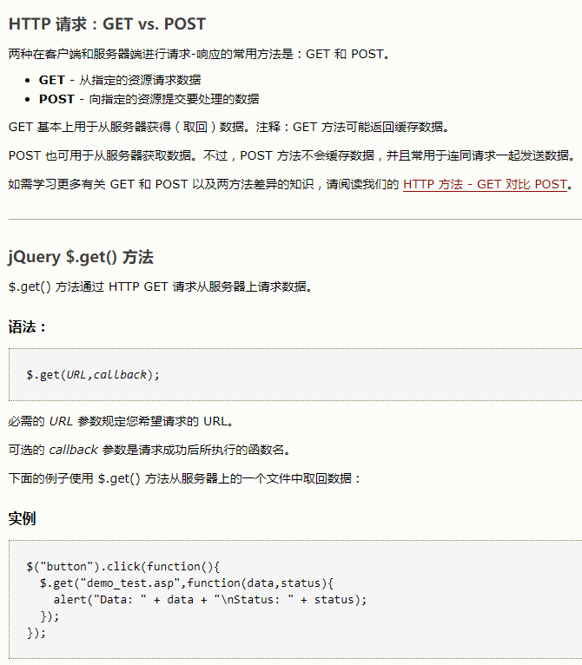

Slide 35
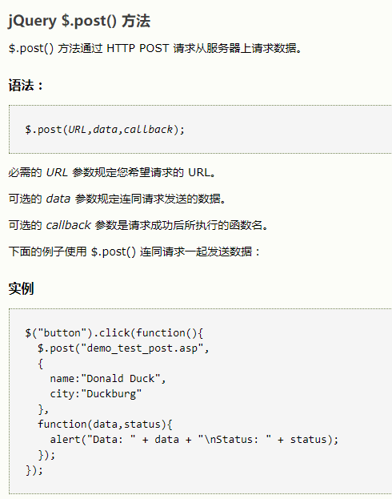

Slide 36
JavaScript 是属于网络的脚本语言！
JavaScript 被数百万计的网页用来改进设计、验证表单、检测浏览器、创建cookies，以及更多的应用。
JavaScript 是因特网上最流行的脚本语言。
JavaScript 是世界上最流行的编程语言。
这门语言可用于 HTML 和 web，更可广泛用于服务器、PC、笔记本电脑、平板电脑和智能手机等设备。
JavaScript 是脚本语言
JavaScript 是一种轻量级的编程语言。
JavaScript 是可插入 HTML 页面的编程代码。
JavaScript 插入 HTML 页面后，可由所有的现代浏览器执行。
JavaScript 很容易学习。

Slide 37
HTML 中的脚本必须位于 <script> 与 </script> 标签之间。
脚本可被放置在 HTML 页面的 <body> 和 <head> 部分中。
<!DOCTYPE html>
<html>
<body>
<script src="myScript.js">
</script>
</body> </html>
<!DOCTYPE html>
<html>
<body>
. .
<script>
document.write("<h1>This is a heading</h1>");
document.write("<p>This is a paragraph</p>");
</script> . .
</body>
</html>
<!DOCTYPE html>
<html> <head>
<script>
function myFunction() {
document.getElementById("demo").innerHTML="My First JavaScript Function";
} </script>
</head>
<body>
<h1>My Web Page</h1>
<p id="demo">A Paragraph</p>
<button type="button" onclick="myFunction()">Try it</button>
</body>
</html>

Slide 38
JavaScript 语句
JavaScript 语句向浏览器发出的命令。语句的作用是告诉浏览器该做什么。
下面的 JavaScript 语句向 id="demo" 的 HTML 元素输出文本 "Hello World"：
document.getElementById("demo").innerHTML="Hello World";
分号 ;
分号用于分隔 JavaScript 语句。
通常我们在每条可执行的语句结尾添加分号。
使用分号的另一用处是在一行中编写多条语句。
提示：您也可能看到不带有分号的案例。
在 JavaScript 中，用分号来结束语句是可选的。
JavaScript 代码
JavaScript 代码（或者只有 JavaScript）是 JavaScript 语句的序列。
浏览器会按照编写顺序来执行每条语句。
JavaScript 代码块
JavaScript 语句通过代码块的形式进行组合。
块由左花括号开始，由右花括号结束。
块的作用是使语句序列一起执行。
JavaScript 函数是将语句组合在块中的典型例子。
下面的例子将运行可操作两个 HTML 元素的函数：
实例
function myFunction() {
document.getElementById("demo").innerHTML="Hello World"; document.getElementById("myDIV").innerHTML="How are you?";
}

Slide 39
JavaScript 对大小写敏感。
JavaScript 对大小写是敏感的。
当编写 JavaScript 语句时，请留意是否关闭大小写切换键。
函数 getElementById 与 getElementbyID 是不同的。
同样，变量 myVariable 与 MyVariable 也是不同的。
空格
JavaScript 会忽略多余的空格。您可以向脚本添加空格，来提高其可读性。下面的两行代码是等效的：
var name="Hello";
var name = "Hello";
JavaScript 注释
JavaScript 不会执行注释。
我们可以添加注释来对 JavaScript 进行解释，或者提高代码的可读性。
单行注释以 // 开头。
例子
下面的例子使用单行注释来解释代码：
// 输出标题：
document.getElementById("myH1").innerHTML="Welcome to my Homepage";
// 输出段落：
document.getElementById("myP").innerHTML="This is my first paragraph.";

Slide 40
JavaScript 变量
与代数一样，JavaScript 变量可用于存放值（比如 x=2）和表达式（比如 z=x+y）。
变量可以使用短名称（比如 x 和 y），也可以使用描述性更好的名称（比如 age, sum, totalvolume）。
变量必须以字母开头
变量也能以 $ 和 _ 符号开头（不过我们不推荐这么做）
变量名称对大小写敏感（y 和 Y 是不同的变量）
提示：JavaScript 语句和 JavaScript 变量都对大小写敏感。
JavaScript 数据类型
JavaScript 变量还能保存其他数据类型，比如文本值 (name="Bill Gates")。
在 JavaScript 中，类似 "Bill Gates" 这样一条文本被称为字符串。
JavaScript 变量有很多种类型，但是现在，我们只关注数字和字符串。
当您向变量分配文本值时，应该用双引号或单引号包围这个值。
当您向变量赋的值是数值时，不要使用引号。如果您用引号包围数值，该值会被作为文本来处理。
声明（创建） JavaScript 变量
在 JavaScript 中创建变量通常称为“声明”变量。
我们使用 var 关键词来声明变量：
var carname="Volvo";
var name="Gates", age=56, job="CEO";

Slide 41
JavaScript 拥有动态类型
JavaScript 拥有动态类型。这意味着相同的变量可用作不同的类型：
实例
var x ; // x 为 undefined
var x = 6; // x 为数字
var x = "Bill"; // x 为字符串
JavaScript 字符串
字符串是存储字符（比如 "Bill Gates"）的变量。
字符串可以是引号中的任意文本。您可以使用单引号或双引号：
实例
var carname="Bill Gates";
var carname='Bill Gates';
您可以在字符串中使用引号，只要不匹配包围字符串的引号即可：
实例
var answer="Nice to meet you!";
var answer="He is called 'Bill'";
var answer='He is called "Bill"';

Slide 42
JavaScript 数字
JavaScript 只有一种数字类型。数字可以带小数点，也可以不带：
实例
var x1=34.00; //使用小数点来写
var x2=34; //不使用小数点来写
极大或极小的数字可以通过科学（指数）计数法来书写：
实例
var y=123e5; // 12300000
var z=123e-5; // 0.00123
JavaScript 布尔
布尔（逻辑）只能有两个值：true 或 false。
var x=true;
var y=false ;
Undefined 和 Null
Undefined 这个值表示变量不含有值。
可以通过将变量的值设置为 null 来清空变量。
实例
cars=null;
person=null;

Slide 43
JavaScript 数组
下面的代码创建名为 cars 的数组：
var cars=new Array(); // 或者： var cars = [ ];
cars[0]="Audi";
cars[1]="BMW";
cars[2]="Volvo";
或者 (condensed array):
var cars=new Array("Audi","BMW","Volvo");
或者 (literal array):
实例
var cars=["Audi","BMW","Volvo"];
数组下标是基于零的，所以第一个项目是 [0]，第二个是 [1]，以此类推。
JavaScript 对象
对象由花括号分隔。在括号内部，对象的属性以名称和值对的形式 (name : value) 来定义。属性由逗号分隔：
var person={firstname:"Bill", lastname:"Gates", id:5566};
上面例子中的对象 (person) 有三个属性：firstname、lastname 以及 id。
空格和折行无关紧要。声明可横跨多行：
var person={ firstname : "Bill",
lastname : "Gates",
id : 5566 };
对象属性有两种寻址方式：
实例
name=person.lastname;
name=person["lastname"];

Slide 44
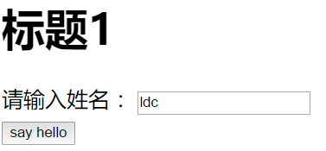
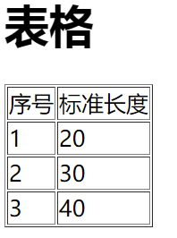
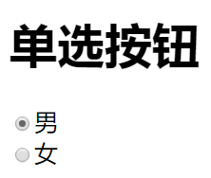

Slide 45
JavaScript 函数语法
函数就是包裹在花括号中的代码块，前面使用了关键词 function：
function functionname() { 这里是要执行的代码 }
调用带参数的函数
在调用函数时，您可以向其传递值，这些值被称为参数。
这些参数可以在函数中使用。
您可以发送任意多的参数，由逗号 (,) 分隔：
myFunction(argument1,argument2)
当您声明函数时，请把参数作为变量来声明：
function myFunction(var1,var2) { 这里是要执行的代码 }
变量和参数必须以一致的顺序出现。第一个变量就是第一个被传递的参数的给定的值，以此类推。

Slide 46
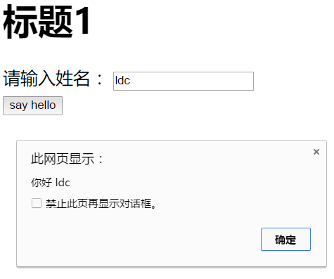
<!DOCTYPE html>
<html>
<head>
<title>demo 1</title>
</head>
<body>
<h1>标题1</h1> 请输入姓名：
<input type='text' id="name_text"><br/>
<input type="button" value='say hello' onclick='showHello()' />
<script>
function showHello() {
var str = document.getElementById('name_text').value;
alert("你好 " + str);
}
</script>
</body>
</html>

Slide 47
带有返回值的函数
有时，我们会希望函数将值返回调用它的地方。
通过使用 return 语句就可以实现。
在使用 return 语句时，函数会停止执行，并返回指定的值。
语法
function myFunction() { var x=5; return x; }
上面的函数会返回值 5。
局部 JavaScript 变量
在 JavaScript 函数内部声明的变量（使用 var）是局部变量，所以只能在函数内部访问它。（该变量的作用域是局部的）。
您可以在不同的函数中使用名称相同的局部变量，因为只有声明过该变量的函数才能识别出该变量。
只要函数运行完毕，本地变量就会被删除。
全局 JavaScript 变量
在函数外声明的变量是全局变量，网页上的所有脚本和函数都能访问它。
JavaScript 变量的生存期
JavaScript 变量的生命期从它们被声明的时间开始。
局部变量会在函数运行以后被删除。
全局变量会在页面关闭后被删除。

Slide 48
JavaScript 运算符
JavaScript 算术运算符
算术运算符用于执行变量与/或值之间的算术运算。
给定 y=5，下面的表格解释了这些算术运算符：
运算符 | 描述 | 例子 | 结果
+ | 加 | x=y+2 | x=7
- | 减 | x=y-2 | x=3
* | 乘 | x=y*2 | x=10
/ | 除 | x=y/2 | x=2.5
% | 求余数 (保留整数) | x=y%2 | x=1
++ | 累加 | x=++y | x=6
-- | 递减 | x=--y | x=4

Slide 49
JavaScript 赋值运算符
赋值运算符用于给 JavaScript 变量赋值。
给定 x=10 和 y=5，下面的表格解释了赋值运算符：
运算符 | 例子 | 等价于 | 结果
= | x=y |  | x=5
+= | x+=y | x=x+y | x=15
-= | x-=y | x=x-y | x=5
*= | x*=y | x=x*y | x=50
/= | x/=y | x=x/y | x=2
%= | x%=y | x=x%y | x=0

Slide 50
比较和逻辑运算符用于测试 true 或 false。
比较运算符
比较运算符在逻辑语句中使用，以测定变量或值是否相等。
给定 x=5，下面的表格解释了比较运算符：
运算符 | 描述 | 例子
== | 等于 | x==8 为 false
=== | 全等（值和类型） | x===5 为 true；x==="5" 为 false
!= | 不等于 | x!=8 为 true
> | 大于 | x>8 为 false
< | 小于 | x<8 为 true
>= | 大于或等于 | x>=8 为 false
<= | 小于或等于 | x<=8 为 true

Slide 51
逻辑运算符
逻辑运算符用于测定变量或值之间的逻辑。
给定 x=6 以及 y=3，下表解释了逻辑运算符：
运算符 | 描述 | 例子
&& | and | (x < 10 && y > 1) 为 true
|| | or | (x==5 || y==5) 为 false
! | not | !(x==y) 为 true

Slide 52
用于字符串的 + 运算符
+ 运算符用于把文本值或字符串变量加起来（连接起来）。
如需把两个或多个字符串变量连接起来，请使用 + 运算符。
txt1="What a very"; txt2="nice day"; txt3=txt1+txt2;
关系运算符执行的是比较运算。每个关系运算符都返回一个布尔值。
常规比较方式
关系运算符小于、大于、小于等于和大于等于执行的是两个数的比较运算，比较方式与算术比较运算相同。
每个关系运算符都返回一个布尔值：
var bResult1 = 2 > 1 //true
var bResult2 = 2 < 1 //false
不过，对两个字符串应用关系运算符，它们的行为则不同。许多人认为小于表示“在字母顺序上靠前”，大于表示“在字母顺序上靠后”，但事实并非如此。 对于字符串，第一个字符串中每个字符的代码都与会第二个字符串中对应位置的字符的代码进行数值比较。完成这种比较操作后，返回一个 Boolean 值。问题在于大写字母的代码都小于小写字母的代码，这意味这着可能会遇到下列情况：
var bResult = "Blue" < "alpha";
alert(bResult); //输出 true

Slide 53
全等号和非全等号
等号和非等号的同类运算符是全等号和非全等号。这两个运算符所做的与等号和非等号相同，只是它们在检查相等性前，不执行类型转换。
全等号由三个等号表示（===），只有在无需类型转换运算数就相等的情况下，才返回 true。
例如：
var sNum = "66";
var iNum = 66;
alert(sNum == iNum); //输出 "true"
alert(sNum === iNum); //输出 "false"
非全等号由感叹号加两个等号（!==）表示，只有在无需类型转换运算数不相等的情况下，才返回 true。
例如：
var sNum = "66";
var iNum = 66;
alert(sNum != iNum); //输出 "false“
alert(sNum !== iNum); //输出 "true"

Slide 54
条件语句用于基于不同的条件来执行不同的动作。
条件语句
通常在写代码时，您总是需要为不同的决定来执行不同的动作。您可以在代码中使用条件语句来完成该任务。
在 JavaScript 中，我们可使用以下条件语句：
if 语句 - 只有当指定条件为 true 时，使用该语句来执行代码
if...else 语句 - 当条件为 true 时执行代码，当条件为 false 时执行其他代码
if...else if....else 语句 - 使用该语句来选择多个代码块之一来执行
switch 语句 - 使用该语句来选择多个代码块之一来执行
循环可以将代码块执行指定的次数。
JavaScript 循环
如果您希望一遍又一遍地运行相同的代码，并且每次的值都不同，那么使用循环是很方便的。
我们可以这样输出数组的值：
document.write(cars[0] + "<br>");
document.write(cars[1] + "<br>");
document.write(cars[2] + "<br>");
document.write(cars[3] + "<br>");
document.write(cars[4] + "<br>");
document.write(cars[5] + "<br>");
不过通常我们这样写：
for (var i=0;i<cars.length;i++) {
document.write(cars[i] + "<br>");
}

Slide 55
<h1>动态生成表格</h1>
<input type='button' onclick="createTable()" value="create table" />
<div id="table_div"></div>
<script>
function createTable() {
var div = document.getElementById('table_div');
var str = "<table border='1'>";
var data = [20, 30, 40];
str += "<tr><td>序号</td><td>标准长度</td></tr>";
for (var i = 0; i < data.length; i++) {
str += "<tr>" + "<td>" + i + "</td><td>" + data[i] + "</td></tr>";
}
str += "</table>";
div.innerHTML = str;
}
</script>

Slide 56
For/In 循环
JavaScript for/in 语句循环遍历对象的属性：
实例
var person={fname:"John",lname:"Doe",age:25};
for (x in person) {
txt=txt + person[x];
}
while 循环
While 循环会在指定条件为真时循环执行代码块。
语法
while (条件) { 需要执行的代码 }
do/while 循环
do/while 循环是 while 循环的变体。该循环会执行一次代码块，在检查条件是否为真之前，然后如果条件为真的话，就会重复这个循环。
语法
do { 需要执行的代码 } while (条件);

Slide 57
try 语句测试代码块的错误。
catch 语句处理错误。
throw 语句创建自定义错误。
错误一定会发生
当 JavaScript 引擎执行 JavaScript 代码时，会发生各种错误：
可能是语法错误，通常是程序员造成的编码错误或错别字。
可能是拼写错误或语言中缺少的功能（可能由于浏览器差异）。
可能是由于来自服务器或用户的错误输出而导致的错误。
当然，也可能是由于许多其他不可预知的因素。
JavaScript 抛出错误
当错误发生时，当事情出问题时，JavaScript 引擎通常会停止，并生成一个错误消息。
描述这种情况的技术术语是：JavaScript 将抛出一个错误。
JavaScript 测试和捕捉
try 语句允许我们定义在执行时进行错误测试的代码块。
catch 语句允许我们定义当 try 代码块发生错误时，所执行的代码块。
JavaScript 语句 try 和 catch 是成对出现的。
语法
try { //在这里运行代码 } catch(err) { //在这里处理错误 }
Throw 语句
throw 语句允许我们创建自定义错误。
正确的技术术语是：创建或抛出异常（exception）。
如果把 throw 与 try 和 catch 一起使用，那么您能够控制程序流，并生成自定义的错误消息。
语法
throw exception
异常可以是 JavaScript 字符串、数字、逻辑值或对象。

Slide 58
isFinite() | 检查某个值是否为有穷大的数。
isNaN() | 检查某个值是否是数字。
Number() | 把对象的值转换为数字。
parseFloat() | 解析一个字符串并返回一个浮点数。
parseInt() | 解析一个字符串并返回一个整数。
String() | 把对象的值转换为字符串。

Slide 59
<h1>标题1</h1> 请输入出生年：
<input type='text' id="age_text"><br/>
<input type="button" value='say age' onclick='showAge()' />
<hr/>
function showAge() {
var year = parseInt(document.getElementById('age_text').value);
alert("你已经" + (2016 - year) + "岁了 ！");
}

Slide 60
JavaScript 中的所有事物都是对象：字符串、数字、数组、日期，等等。
在 JavaScript 中，对象是拥有属性和方法的数据。
String 对象属性
var txt="Hello World!" ;
document.write(txt.length);
String 对象方法
indexOf(n, startpos) 方法可返回某个指定的字符串值在字符串中首次出现的位置,没找到则返回-1。
在本例中，我们将在 "Hello world!" 字符串内进行不同的检索：
var str="Hello world!" ;
document.write(str.indexOf("Hello") + "<br />") ;
document.write(str.indexOf("World") + "<br />") ;
document.write(str.indexOf("world")) </script>
以上代码的输出：
0
-1
6
charAt(n) 方法可返回指定位置的字符。N必须在0—length-1 之间，否则返回一个空字符串

Slide 61
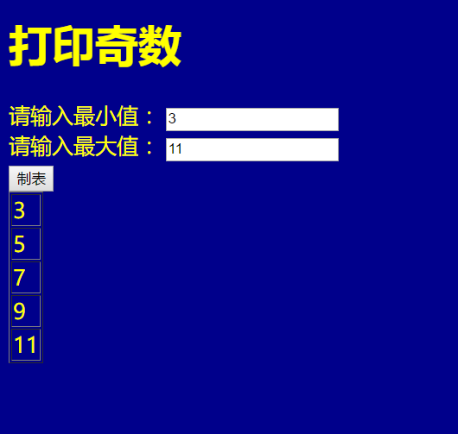
练习：

Slide 62
Css/style.css
<!DOCTYPE html>
<html>
<head>
<title>Test1</title>
<link href="css/style.css" rel="stylesheet">
</head>
<body>
<h1>打印奇数</h1> 请输入最小值：
<input type="text" id="min_input" /><br> 请输入最大值：
<input type="text" id="max_input" /><br>
<input type="button" value="制表" onclick="find_and_create()"><br>
<div id="odd_table"></div>
<script>
function find_and_create() {
var min = parseInt(document.getElementById("min_input").value);
var max = parseInt(document.getElementById("max_input").value);
var str = "<table border='1'>";
for (var i = min; i <= max; i++) {
if (i % 2 !== 0) {
str += "<tr><td>" + i + "</td></tr>";
}
}
str += "</table>";
document.getElementById("odd_table").innerHTML = str;
}
</script>
</body>
</html>
body {
background-color: darkblue;
color: yellow
}

